Slide 1
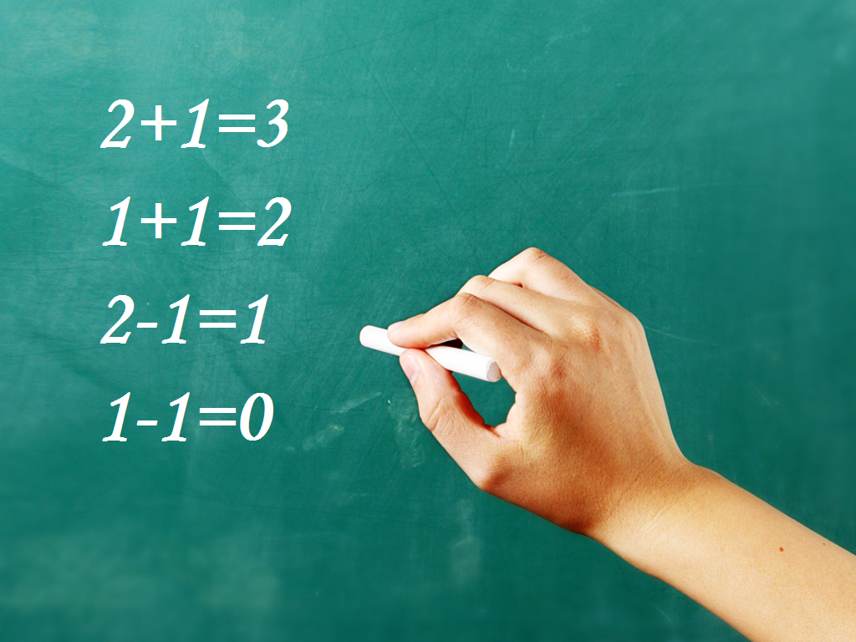
http://pl.smiletemplates.com/powerpoint-templates/writing-on-chalkboard/01039/

Slide 2

ZADANIA
Szkolni koledzy postanowili zachowywać się ekologicznie i zaczęli zbierać makulaturę. Adam zebrał 4kg, Kuba 8kg, a Paweł o jeden kilogram mniej niż Kuba. Ile razem kilogramów makulatury zebrali chłopcy?
Adam – 4kg
Kuba – 8kg
Paweł – 8kg – 1kg = 7kg
Razem: 4kg + 8kg + 7kg = 19kg
Odp. Chłopcy razem zabrali 19kg makulatury.

Slide 3
2. Zosia miała banknot 50zł. Chciała kupić sobie lalkę, która kosztowała 30zł.
Ile reszty zostanie Zosi, jeśli kupi tę lalkę?
Rozwiązanie:
50zł – 30zł = 20zł
Odp. Zosi zostanie 20zł.

Slide 4
3. Babcia Marysia zrobiła duże zakupy w warzywniaku. Kupiła 16kg ziemniaków, 4kg jabłek i aż 17kg marchewek. Ile ważyły warzywa, ile owoce, a ile całe zakupy babci Marysi?
Warzywa = ziemniaki + marchew
Owoce = jabłka
Zakupy = warzywa + owoce

Slide 5
Rozwiązanie
Warzywa
16kg + 1 kg = 33kg
Owoce
4kg
Zakupy = 33kg + 4kg=37kg

Slide 6
Matematyka ze smakiem
Ile bananów, to 1kg?
1kg
?
1kg = szt.

Slide 7
Czy każdy banan waży tyle samo?
Zaznacz na wadze.
Podkreśl prawdziwe wyrażenie:
waga 1 banana = waga 1 banana
waga 1 banana < waga 1 banana
waga 1 banana > waga 1 banana

Slide 8
Czy każdy banan waży tyle samo?
Zaznacz na wadze.
Podkreśl prawdziwe wyrażenie:
waga 1 banana = waga 1 banana
waga 1 banana < waga 1 banana
waga 1 banana > waga 1 banana

Slide 9
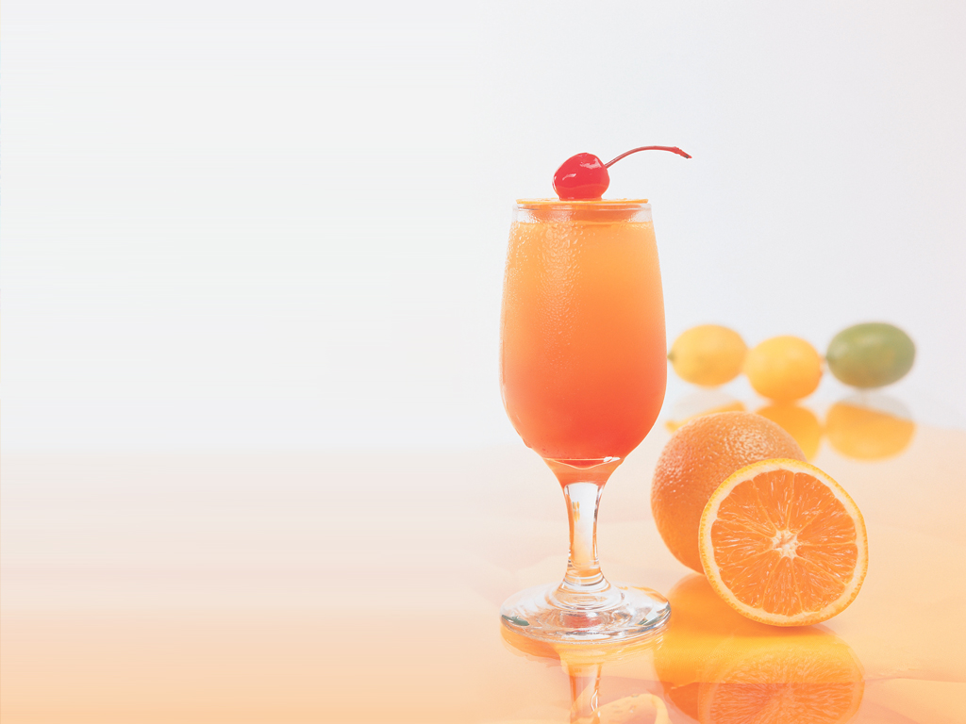
Przepis na koktajl
http://pl.smiletemplates.com/powerpoint-templates/cocktail-with-cherry/00059/

Slide 10
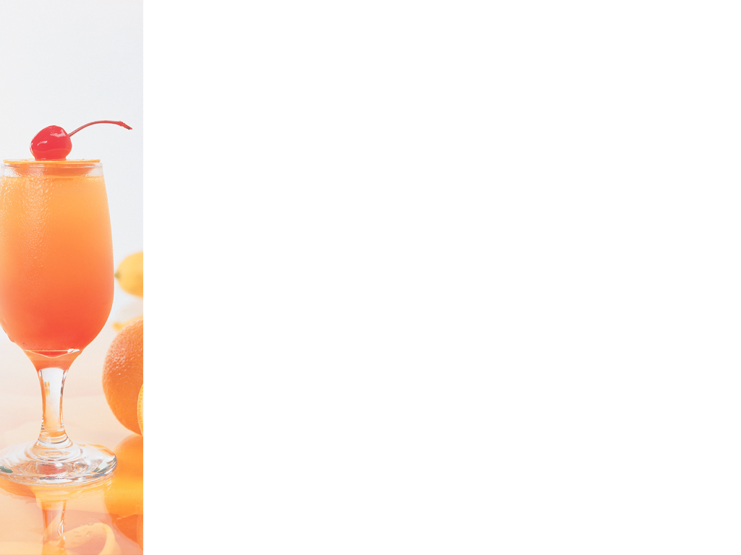
Przepis na koktajl bananowy
Składniki:
5 małych, dojrzałych kiwi + jedno kiwi do dekoracji
2 dojrzałe banany
1 opakowanie cukru waniliowego
2 łyżki miodu
1 szklanka soku pomarańczowego

Slide 11
Przygotowanie:
Kiwi i banany obrać i pokroić na małe kawałki.
Włożyć do miksera, dodać pozostałe składniki i miksować aż do uzyskania gładkiej masy.
Przelać do wysokich szklanek, udekorować plasterkami kiwi i podawać.

Slide 12
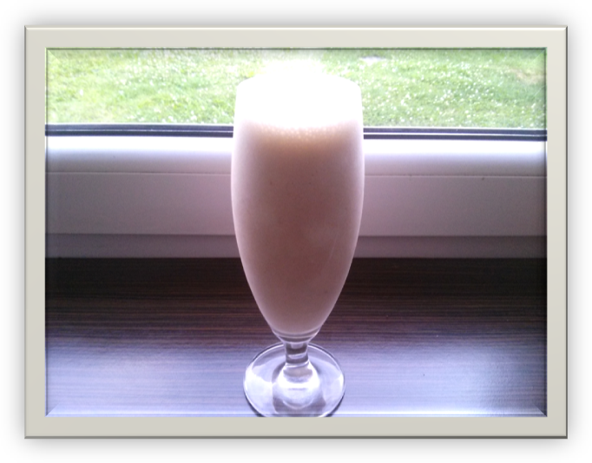

Slide 13
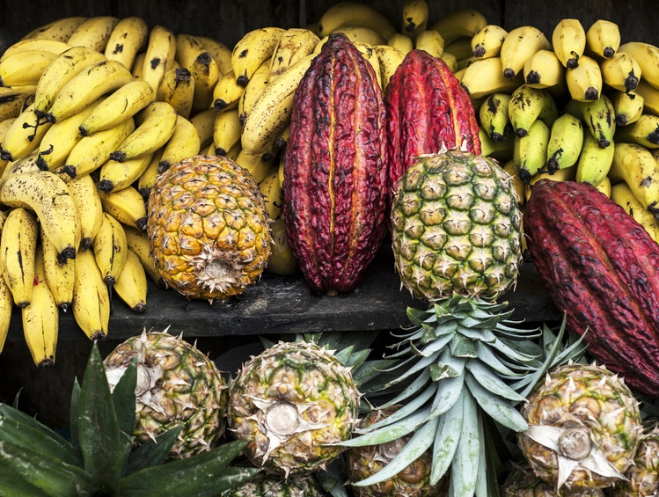
UPRAWA BANANÓW
Azja, Afryka, Australia

Slide 14
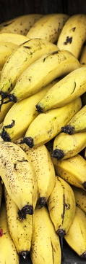
Banany…
Znanych jest ok 80 gatunków bananowców, tylko część z ich owoców jest jadalnych. Banany lubią klimat wilgotny, a nie lubią wiatrów. Banany zawierają dużo węglowodanów (głównie cukry), witaminę A i C oraz potas i fosfor. Mają mało tłuszczu, białko i błonnik.

Slide 15
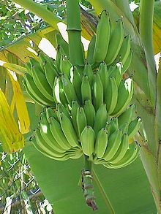
Banany na bananowcu http://pl.wikipedia.org/wiki/Banan#mediaviewer/Plik:Musa-sp3.1.jpg
LICENCJA CC BY-SA 3.0, PUBLIKACJA: JoJan

Slide 16
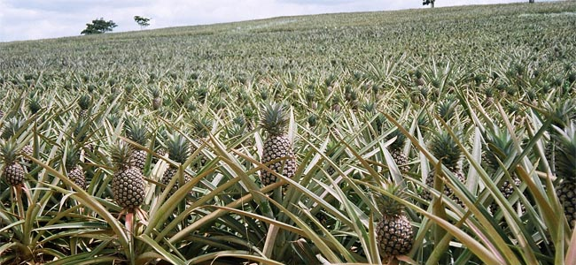
Jak rosną ananasy? http://pl.wikipedia.org/wiki/Ananas#mediaviewer/Plik:Pineapple_field.jpg
LICENCJA CC BY-SA 2.0, PULBIKACJA: Jacobolus

Slide 17
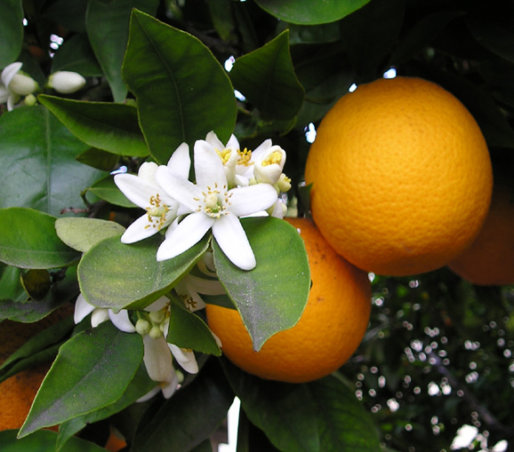
Jak rosną pomarańcze? http://pl.wikipedia.org/wiki/Pomara%C5%84cza_chi%C5%84ska#mediaviewer/Plik:OrangeBloss_wb.jpg
LICENCJA CC BY-SA 3.0, PUBLIKACJA:EugeneZelenko

Slide 18
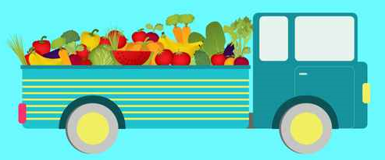
Transport
Wszystkie owoce egzotyczne są transportowane w chłodniach dużymi samochodami (TIR) lub statkami.
Poniżej link do wielu ciekawych owoców egzotycznych:
http://wiedzanieboli.blogspot.com/2010/07/jabko-gruszka-i-czeresnie-kontra.html

